Slide 1

入行论72课
寂天菩萨 著
索达吉仁波切 宣讲
生西法师 辅导

Slide 2
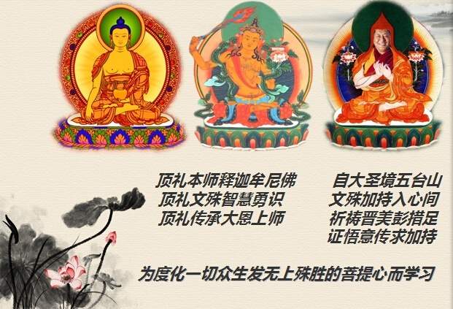
自大圣境五台山
文殊加持入心间
祈祷晋美彭措足
证悟意传求加持
顶礼本师释迦摩尼佛
顶礼文殊智慧勇士
顶礼传承大恩上师
为度化一切众生发无上殊胜的菩提心而学习

Slide 3
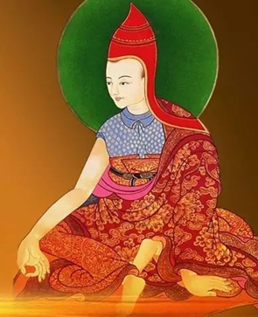
顶礼寂天菩萨
尽舍国政善开显
稀奇佛子行之理
弘扬佛陀教法者
寂天菩萨前顶礼

Slide 4
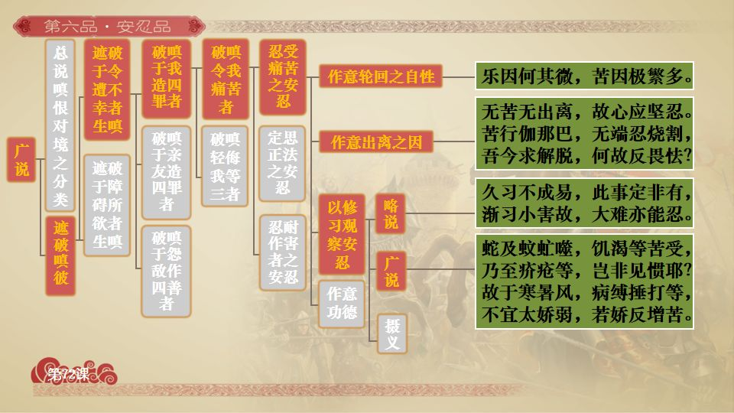
入行论72课科判

Slide 5
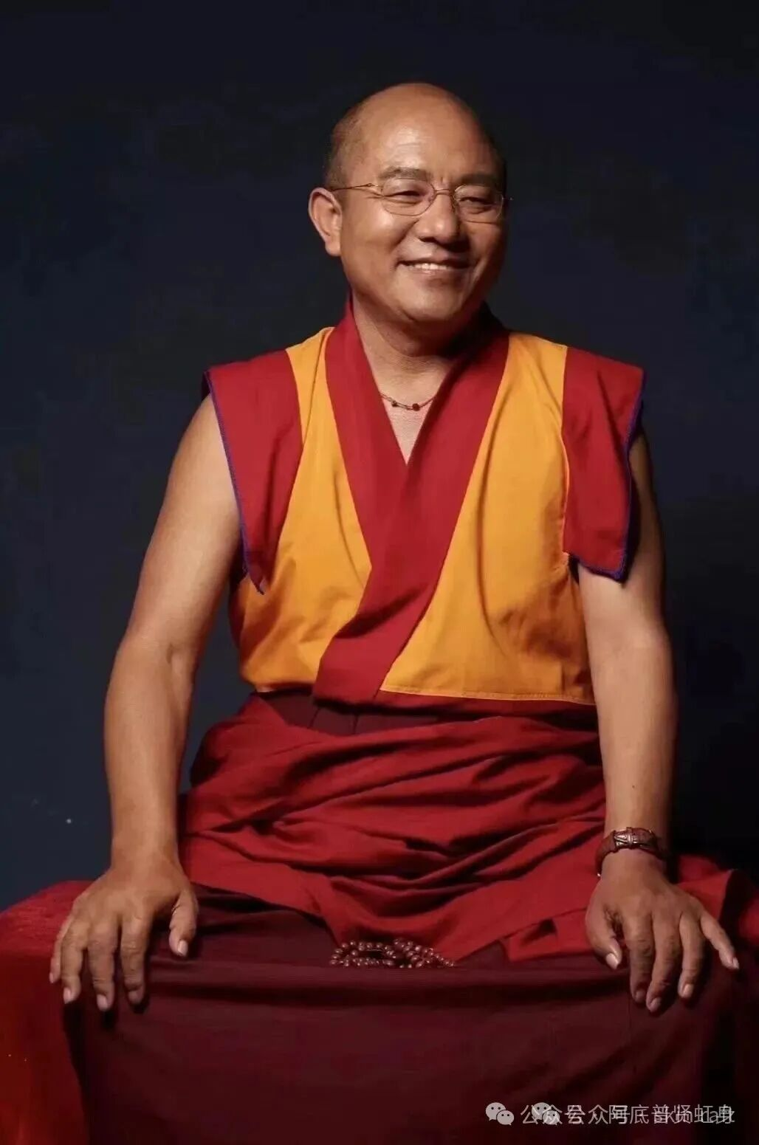
入行论·第72课
索达吉仁波切 宣讲
本课总义归摄
安忍品分为两部分：一是当修安忍，即修安忍的理由，从不修习安忍（生嗔恨）的过患和修安忍的功德两个方面说明；二是修习安忍的方法，分略说和广说两部分。
略说概括导致嗔恨的因缘于不悦意，所以修安忍应当从断除不悦意的情绪（行我不欲、挠吾所欲时产生）下手，让自己时时处在欢喜心当中；广说，针对我、我的亲友及我的怨敌三方面，因“行我不欲”或“挠吾所欲”而产生的种种生嗔对境，一一遮破转为道用而修持安忍。
本课从“遮破嗔彼”角度，要我们遮止对令自己遭受不幸的人生嗔心，和遮破于障碍所欲者所生的嗔心角度，开示我们应该怎么样去修安忍。
皈 依

Slide 6
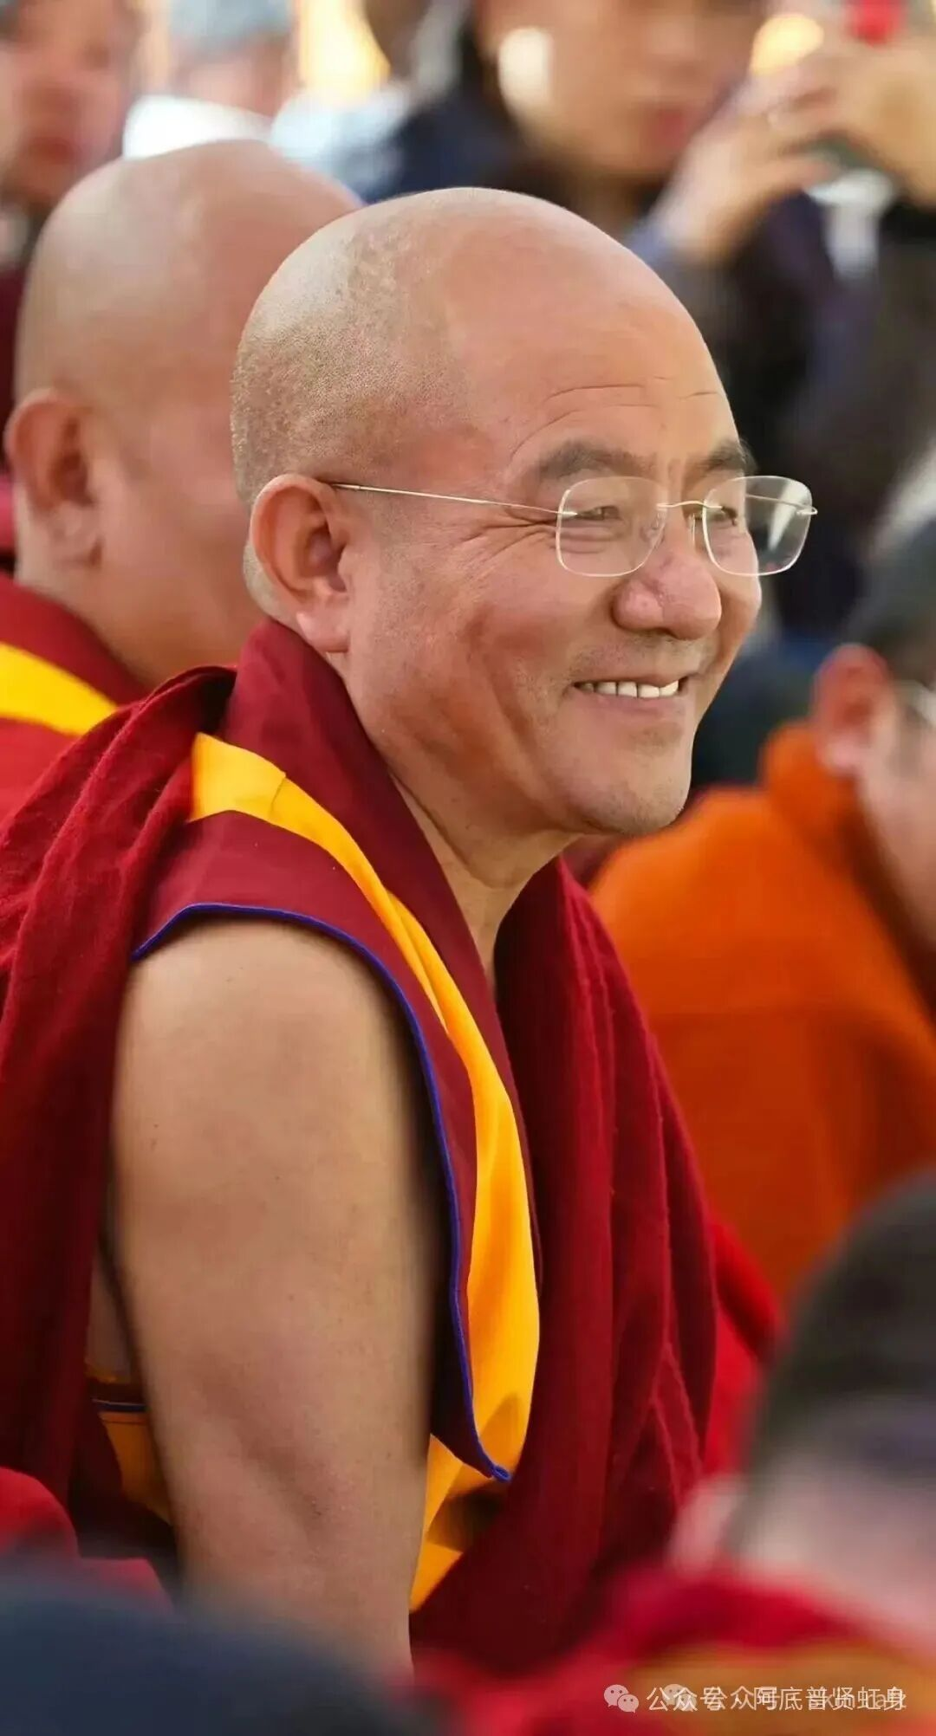
入行论·第72课
索达吉仁波切 宣讲
课前开示
1.承上：总说嗔恨的对境主要有三。
①我。
②我的亲友。
③我的怨敌。
2.启下：本课从三个角度分析——遮破以“我”为对境而生嗔。
①忍受痛苦。
A.轮回本性就是痛苦——不要脆弱，一定要坚强。
B.苦乃出离之因——转为修行之顺缘。
C.通过修习观察安忍。
D.思维安忍之功德。
②忍受甚深法门。
③忍受怨恨的敌人。
皈 依

Slide 7
入行论·第72课
索达吉仁波切 宣讲
乐因何其微，苦因极繁多。
（颂词1）
消文释义：
在轮回中造善业的力量可谓少之又少（乐少），而痛苦之因的不善业等却多之又多（苦多），痛苦本来就是轮回的自性，因而应当安忍。
本颂重点：
重点1. 观察为什么轮回的本性是苦？
①古人说过：“人生不如意，十有八九。”
②因上分析：
A. 《地藏经》中云：“南阎浮提众生，起心动念，无非是业，无非是罪。”
B. 分析：起心动念都在制造苦因，如是因如是果，痛苦又怎会不多呢？善报又能有多少呢？
皈 依

Slide 8
入行论·第72课
索达吉仁波切 宣讲
乐因何其微，苦因极繁多。
（颂词1）
重点2. 教诫。
①坦然接受：如是因，如是果，所以痛苦在轮回中必定多，而快乐在轮回中必定少。
②要了知通达轮回的本性，不要遇到不顺、不快乐时，就怪自己的命不好，没有勇气去面对，这是没有必要的。
③时常观察自心，获得定解：一天二十四小时中，有多少时候安住于正念？
④因果推理，明白轮回皆苦。
⑤若能懂得轮回皆苦之本性，遭到什么样的困难自己都会有所准备。
相关教证
1. 佛陀在《正念经》中云：“轮回如针尖，永无少安乐。”
2. 弥勒菩萨也说：“不净粪中无香味，五道之中无安乐。”
3. 《妙法莲华经》也是这样讲的：“三界无安，犹如火宅。”
皈 依

Slide 9
入行论·第72课
索达吉仁波切 宣讲
无苦无出离，故心应坚忍。
（颂词2）
消文释义
如果没有痛苦，就不会对轮回生起强烈的厌离心，也不会向往从三界中获得解脱，希求无上正等正觉的果位，故当要好好思维，而坚定不移地承受痛苦。
本颂重点
重点1. 无苦无出离。
①以出家人为例，开示无伪出离心的生起：
A. 与生俱来的出离心：从小就对三宝有殊胜的因缘。
B. 遭遇挫折而出家：《毗奈耶经》中也有许多阿罗汉、阿罗汉女，曾像世间人一样生活，但后来遇到种种违缘，才生起了无伪的出离心，出家后获得正果的公案。
②结论：无有痛苦，不会生起对三有的厌离，就不可能追求寂灭解脱。。
皈 依

Slide 10
入行论·第72课
索达吉仁波切 宣讲
苦行伽那巴，无端忍烧割，吾今求解脱，何故反畏怯？
（颂词3）
消文释义
对大自在天及其王妃俄玛生信者，为获得他们的果位，在每年九月份绝食一天或三天，进而焚烧、割开自己的身体等等自我摧残；还有伽那巴那里的人，为了获得“第一”的虚名，竟然忍耐互相用利刃搏斗，这般毫无意义的苦受，他们尚且忍耐，那么我现在是为了解脱，为什么反而畏缩怯懦呢？
本颂重点
重点1. 苦行伽那巴，无端忍烧割。
①无意义之苦行。
A. 外道：白天晚上精进地苦行，种种无意义的苦行，不由令人生起悲心。
B. 现代人：特别喜欢做无聊之事。
C. 劝诫：若把这些精力、钱财和勇气这些资粮全部用于佛法方面，可解决今生来世的重大事情。
②总结：以上两种人所做之事皆对解脱无有实义，但是娑婆世界，又叫堪忍世界，即使如此，他们也都能堪忍。
皈 依

Slide 11
入行论·第72课
索达吉仁波切 宣讲
苦行伽那巴，无端忍烧割，吾今求解脱，何故反畏怯？
（颂词3）
重点2. 吾今求解脱，何故反畏怯？
①发了菩提心的人，面对困难违缘又是何态度？
A. 《经观庄严论》说：“只要对众生有利益，菩萨转生于无间地狱也非常欢喜。”
B. 故：在利益有情时，遇到任何挫折，不应怯弱；
C. 哪怕一生帮助一个众生，在他相续中种下解脱的善根，来到这个世间也没有白费。
②实际存在的普遍心态。
A. 为自己：赴汤蹈火在所不辞。
B. 为众生：不行不行，我没空。
③上师教诫：应该反过来。
A. 对自私自利：该有一些怯弱之心；贪嗔痴业，越少越好。
B. 对众生有利：责无旁贷、心甘情愿、不怕困难、坚强安忍。
皈 依

Slide 12
入行论·第72课
索达吉仁波切 宣讲
久习不成易，此事定非有，渐习小害故，大难亦能忍。
（颂词4）
消文释义
做任何一件事情，只要长久地串习，就会变得非常容易，不能成办的绝对没有。同样的道理，若逐渐修习忍受小小的损害，一旦大的危害临头，也就能够安忍了。
本颂重点
重点1. 久习不成易，此事定非有。
①世间中的许多事情，只要去串习，慢慢地就会变得容易适应，自然无有任何困难。
②举例：熟能生巧、读经、做事。
③结论：修学佛法和世间技艺一样，只要去行持串习，习惯后就不难。
皈 依

Slide 13
入行论·第72课
索达吉仁波切 宣讲
久习不成易，此事定非有，渐习小害故，大难亦能忍。
（颂词4）
重点2. 渐习小害故，大难亦能忍。
①开始：万事开头难——开始修安忍，经常忍无可忍。
②过程：
A. 坚持：长期反复串习（断恶行善）。
B. 环境：佛教环境熏陶。
C. 窍诀：违缘转为道用。
③获得境界：
A. 被大象踩着身体，别人把你的肉一块块割下来也能忍受（一定境界下）。
B. 最终必能获得《父子相会经》中所说的“诸法安乐等持”——相续中的念头都是快乐的，所有的损害侵扰，全部都成为快乐之因，一地菩萨到佛陀之间的境界完全能现前。
④关键：串习实修——做才是得到。
皈 依

Slide 14
入行论·第72课
索达吉仁波切 宣讲
久习不成易，此事定非有，渐习小害故，大难亦能忍。
（颂词4）
重点3. 如何观察自己安忍修行的境界？
①应断行为：不要始终把自己关在屋子里，不敢接触外境。
②应取行为：
A. 应对佛陀的教言生起信心。
B. 为了锻炼自己，应该到人群当中去，多听别人说自己的过失，好好观察当时的心态如何。
相关教证
1. 萨迦班智达：“无论一切任何事，若人习惯无微难，如同学习工巧明，修学佛法亦不难。”
2. 龙猛菩萨：“众生的功德与过患，皆依串习而成，而串习也依赖于自己，故当励力串习善法功德。”
皈 依

Slide 15
入行论·第72课
索达吉仁波切 宣讲
蛇及蚊虻噬，饥渴等苦受，乃至疥疮等，岂非见惯耶？
（颂词5）
消文释义
在漫长的轮回生涯中，我们受过许多痛苦，比如被毒蛇咬、蚊子叮，饥饿、干渴等苦受，乃至生疥疮等各种病痛，难道这些不都已经司空见惯吗？
本颂重点
重点1. 引申：既然这些无意义的痛苦都能忍受（在忍受时没有以发心摄持，也没有修安忍心），具有意义的痛苦——为了自他的解脱，为什么不能安忍呢？
重点2. 生活之苦，习以为常——串习力使然。
①举例法王如意宝在尼泊尔被蚊子咬，十日后就习惯了。
②举例汉人去藏地感觉特别冷，藏人去汉地感觉特别热，一两月后就习惯了。
皈 依

Slide 16
入行论·第72课
索达吉仁波切 宣讲
蛇及蚊虻噬，饥渴等苦受，乃至疥疮等，岂非见惯耶？
（颂词5）
重点3. 了解本质：实执亦从串习来。
①《莲花游舞经》公案：短时间串习：印度有人观想自己是老虎，结果真变成了老虎。
②无垢光尊者：无始以来串习：实执，显现这些器情万法也很正常。
③上师：反说：经常串修空性、菩提心或安忍，必定也能达到这样的境界。
④窍诀：最好经常串习去接受自己忍不了的东西（因为那个是自己比较执着的），看看自己忍受的能力是不是越来越强。
皈 依

Slide 17
入行论·第72课
索达吉仁波切 宣讲
故于寒暑风，病缚捶打等，不宜太娇弱，若娇反增苦。
（颂词6）
消文释义
此外，对于严寒酷暑、狂风大作等，重病缠身、遭受束缚、被人殴打等，自己不应当过于娇柔怯弱，如果过于娇弱反而会更增加痛苦。
本颂重点
重点1. 太娇贵的人，怎样的外境都无法接受。
①体现：不行太热了；不行天冷了，天雨路滑我怕摔跤。
②归摄：娇贵。
A. 懦夫：遇到一点痛苦就马上倒下去，站不起来了，今天也病了、明天也病了，上课、做事情都不行。
B. 怎样都不行，找不到平衡点，与其打交道困难。
C. 瞻前顾后，犹豫不决，常给自己找理由。
皈 依

Slide 18
入行论·第72课
索达吉仁波切 宣讲
故于寒暑风，病缚捶打等，不宜太娇弱，若娇反增苦。
（颂词6）
重点2. 修行人，无论遇到怎样的对境，都能坦然面对。
①无垢光尊者：桑耶求法时，睡一个口袋。
②喇荣学院：天寒地冻，有时停电、结冰，零下20度中修行。
③勇者：别说小病，即使病得严重，修法永不耽误。
④宣化上人曾说：“冻死不攀缘，饿死不化缘，穷死不求缘。”他初到美国时，住无有窗户潮湿的地窖中，俨如坟墓，故自号“墓中僧”。以此精神，他一生对佛法做出了非常大的贡献。
⑤上师：三十多年来传讲佛法不停。
A. 手术后吊水还在给大家讲课。
B. 心脏病犯了还在坚持传法。
C. “上师在外面弘法利生，如果我因为生病而没有帮成上师，那我是非常失败的！在没有倒下去之前，只要有一口气，我一定要坚强！！”
皈 依

Slide 19
入行论·第72课
索达吉仁波切 宣讲
故于寒暑风，病缚捶打等，不宜太娇弱，若娇反增苦。
（颂词6）
重点3. 修行人两大违缘：
①散乱。
②娇弱。
重点4. 教诫：
①大家应学习以前的高僧大德，要坚强，不坚强的话，在修行中恐怕不一定站得起来！
②藏地有种说法：“娇弱的人，将遭受无量苦海。”
皈 依

Slide 20

入行论·第72课
索达吉仁波切 宣讲
思 考 题
1.为什么说“人生不如意，十有八九”？

Slide 21
入行论·第72课
索达吉仁波切 宣讲
思 考 题
2.轮回中的痛苦，对我们有什么帮助？对此你有什么亲身感受？

Slide 22
入行论·第72课
索达吉仁波切 宣讲
思 考 题
3.有些人脾气不好，一出门就要和别人吵架，学习了这节课以后，应该怎样提醒自己？

Slide 23

回 向
所南德义檀嘉热巴涅
托内尼波札南潘协将
杰嘎纳其瓦隆彻巴耶
哲波措利卓瓦卓瓦效
文殊师利勇猛智 普贤慧行亦复然
我今回向诸善根 随彼一切常修学
三世诸佛所称叹 如是最胜诸大愿
我今回向诸善根 为得普贤殊胜行
生生世世不离师 恒时享用胜法乐
圆满地道功德已 唯愿速得金刚持

